Slide 1

SCGP · 星愿能力发展平台
医院使用培训 · 开发目标
让评估、训练与记录
形成连续工作流程
面向特殊教育与康复训练的日常需要，帮助团队把学生资料、训练行动和过程结果放在同一套工作路径中。
资料统一
行动可追踪
结果可回看
星愿能力发展平台 × 星途益能成长教具
01 / 04
Notes:
开场约 3 分钟。介绍开发目标：将学生资料、评估、计划、训练和结果回看放到连续流程中。不要承诺医疗诊断或疗效。

Slide 2
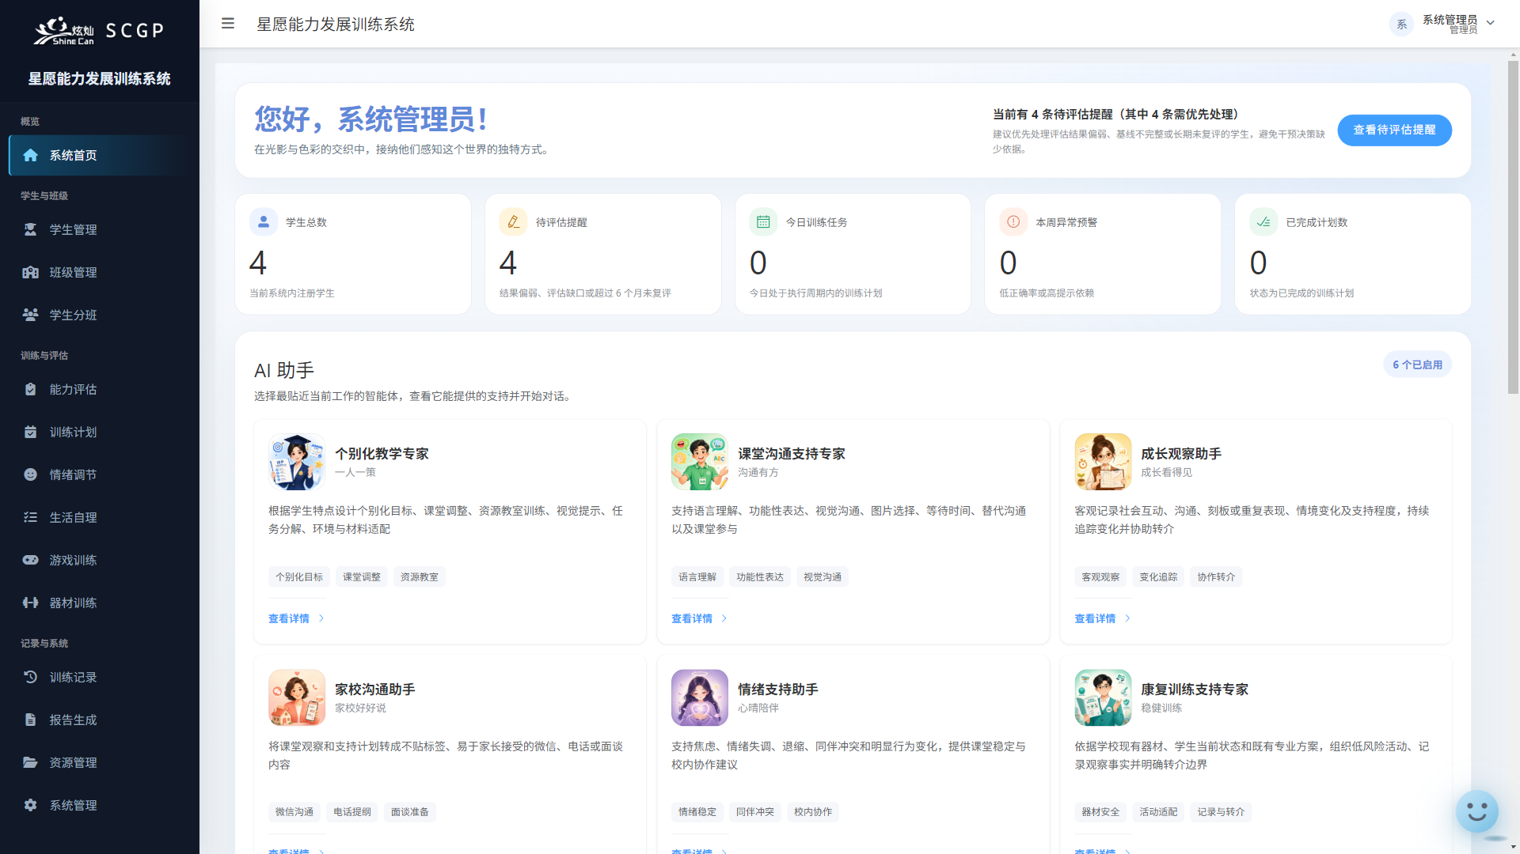
软件功能全貌
02 / 04
从学生档案走到报告回看
围绕同一个服务对象，串联日常使用的核心入口。
01
02
03
学生档案
能力评估
IEP 计划
基本资料与服务记录
量表与结果查看
训练目标与安排
04
05
06
训练资源
器材训练
报告回看
游戏与教学素材
现场使用与过程记录
进展整理与沟通
SCGP 软件真实界面
支撑功能：资源管理、账号与权限、系统配置等。
SCGP · 星愿能力发展平台
开场介绍
Notes:
约 4 分钟。介绍六个核心入口，指出实际权限和已配置功能以医院部署为准。截图来自 SCGP 用户手册。

Slide 3
软件 × 教具
03 / 04
现场训练由人员执行并记录
系统负责目标、资源和过程信息；医护与治疗人员使用实物教具完成训练。
›
›
›
系统
系统
现场
系统
查看目标
选择资源
使用教具
记录回看
依据评估与计划，明确本次训练重点。
查看适用的训练内容与教具信息。
按实际任务组织练习与观察。
录入表现、提示和时长，形成记录。
现场演示以医院实际交付的星途益能成长教具为准。
SCGP · 星愿能力发展平台
开场介绍
Notes:
约 4 分钟。强调系统提供目标与记录工具，实物训练仍由现场人员实施和观察。教具型号以医院实收清单为准。

Slide 4
接下来切换真实软件
04 / 04
120 分钟跑通一例模拟流程
讲师操作软件，参训人员按岗位观察、体验教具并完成一次记录。
10
20
45
25
15
05
分钟
分钟
分钟
分钟
分钟
分钟
登录与
个案准备
评估与
计划
教具训练
现场演示
训练记录
与报告
分组
实操
问题
收束
混合团队
医生、治疗师、护士、管理人员围绕同一模拟个案协作。
SCGP · 星愿能力发展平台
现场演示
Notes:
约 4 分钟。说明后续 120 分钟将直接打开系统演示，以模拟个案贯穿。安排教具体验与分组实操。

Slide 5
SCGP · 星愿能力发展平台
感谢参与
让评估、训练与记录在真实工作中衔接。
星愿能力发展平台 × 星途益能成长教具
谢谢
Notes:
实操结束后显示本页，向参训团队致谢。

